Slide 1

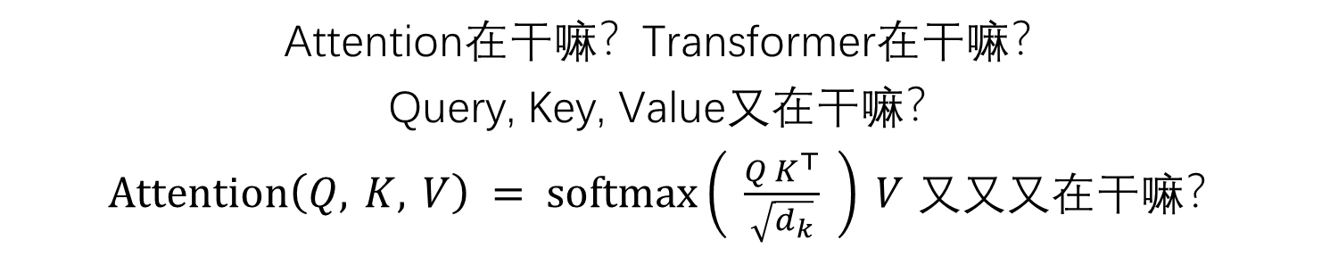
Attention从入门到精通
Attention在干嘛？Transformer在干嘛？
Query, Key, Value又在干嘛？
$Attention\left(Q, K, V\right) = softmax\left( \frac{Q K^{⊤}}{\sqrt{d_{k}}} \right) V$ 又又又在干嘛？

Slide 2

完全理解三个内容
Attention要做的事情
Attention出现之前大家的做法
Attention清晰完整的计算过程 & 它有哪些好处

Slide 3
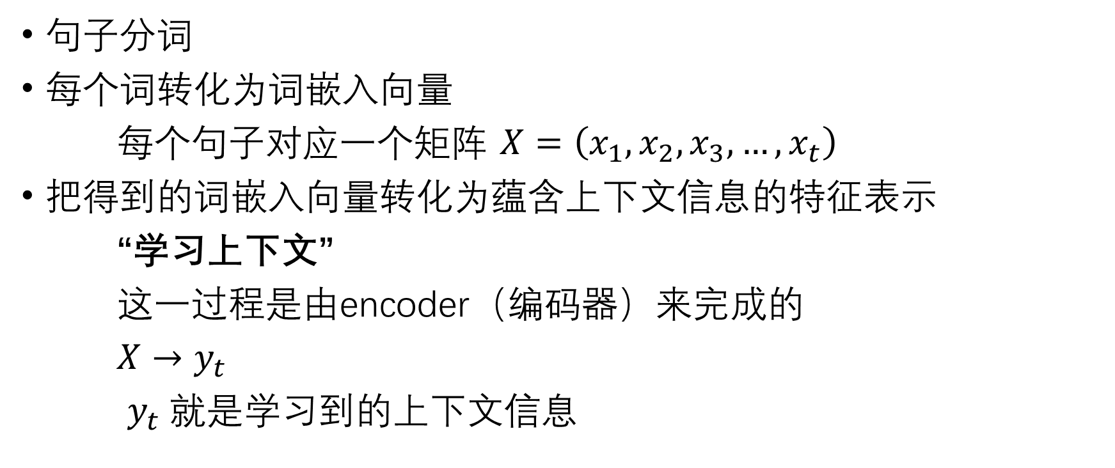
NLP的几项任务
句子分词
每个词转化为词嵌入向量
每个句子对应一个矩阵 $X=\left(x_{1},x_{2},x_{3},…,x_{t}\right)$
把得到的词嵌入向量转化为蕴含上下文信息的特征表示
“学习上下文”
这一过程是由encoder（编码器）来完成的
$X→y_{t}$
$y_{t} 就是$学习到的上下文信息

Slide 4

Encoder部门的三个员工
为了完成学习上下文这件事情
三个员工的三种不同方法
RNN
递归式学习上下文
CNN
窗口式遍历学习上下文
Attention
仅凭注意力学习上下文

Slide 5
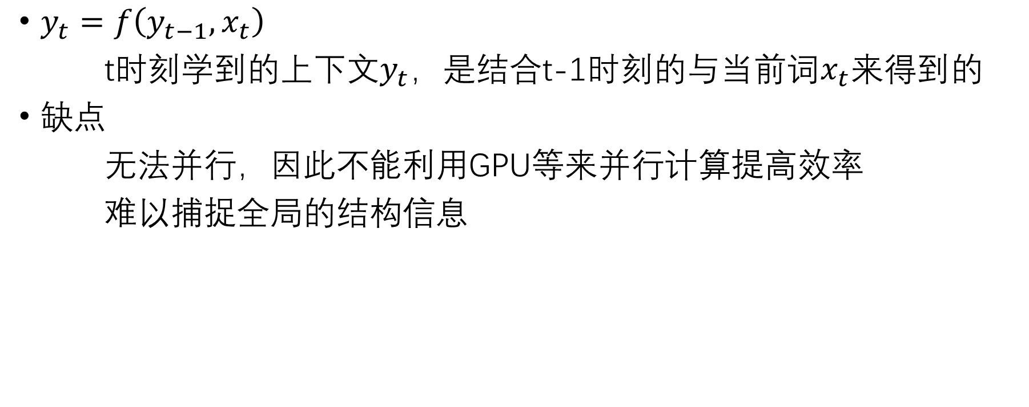
RNN
$y_{t}=f\left(y_{t−1},x_{t}\right)$
t时刻学到的上下文$y_{t}$，是结合t-1时刻的与当前词$x_{t}$来得到的
缺点
无法并行，因此不能利用GPU等来并行计算提高效率
难以捕捉全局的结构信息

Slide 6
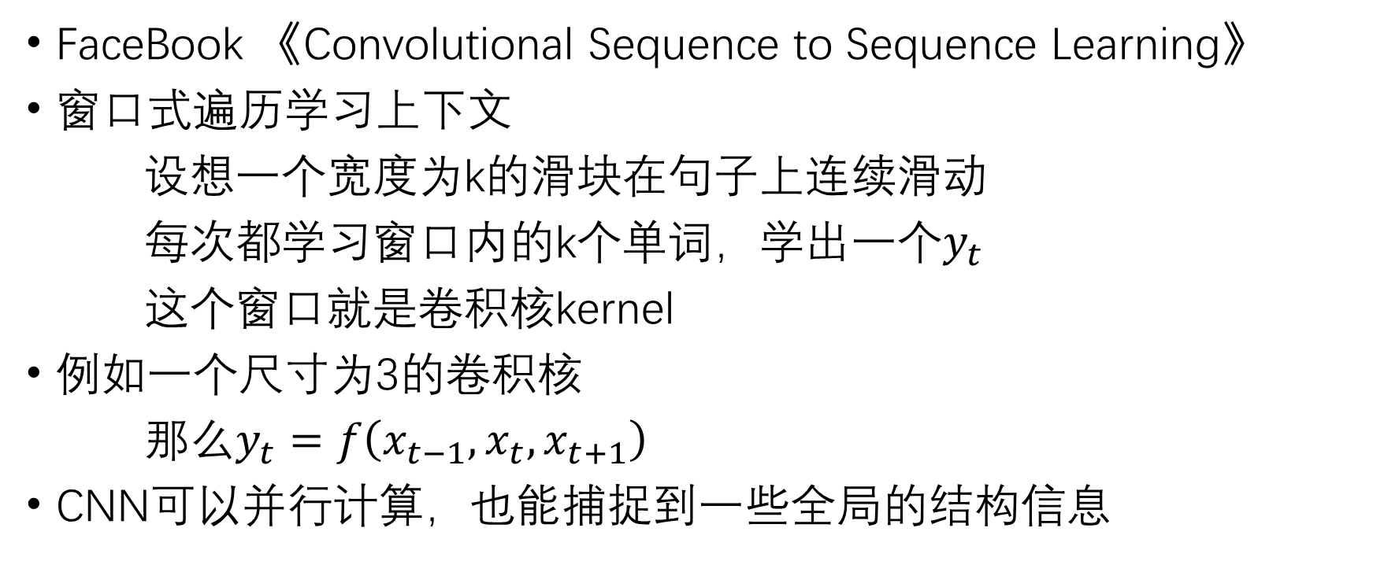
CNN
FaceBook 《Convolutional Sequence to Sequence Learning》
窗口式遍历学习上下文
设想一个宽度为k的滑块在句子上连续滑动
每次都学习窗口内的k个单词，学出一个$y_{t}$
这个窗口就是卷积核kernel
例如一个尺寸为3的卷积核
那么$y_{t}=f\left(x_{t−1},x_{t},x_{t+1}\right)$
CNN可以并行计算，也能捕捉到一些全局的结构信息

Slide 7
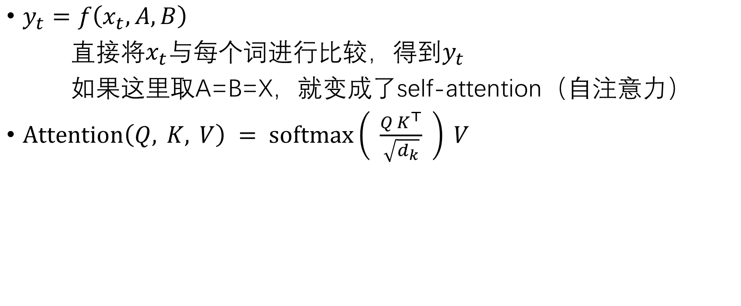
Attention
$y_{t}=f\left(x_{t},A,B\right)$
直接将$x_{t}与$每个词进行比较，得到$y_{t}$
如果这里取A=B=X，就变成了self-attention（自注意力）
$Attention\left(Q, K, V\right) = softmax\left( \frac{Q K^{⊤}}{\sqrt{d_{k}}} \right) V$

Slide 8
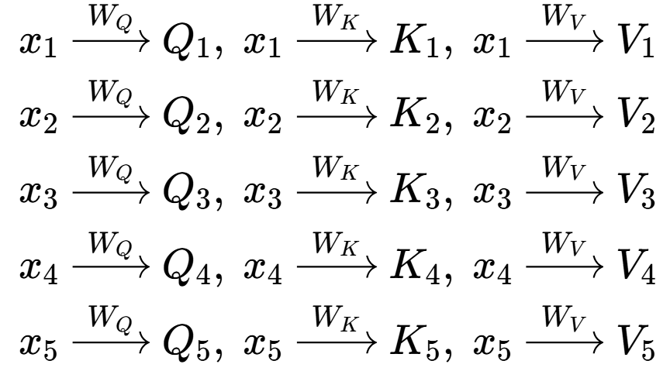


看小猫，它好可爱
把这个句子里的每个词转化为词嵌入向量
看($x_{1})$ 小猫($x_{2})$ ，它($x_{3})$ 好($x_{4})$ 可爱($x_{5})$
每个词嵌入向量经过矩阵运算得到Q,K,V

Slide 9

看小猫，它好可爱
Q Query
“我要找什么信息”
K Key
“我有什么信息”
V Value
“我能提供的具体内容”

Slide 10
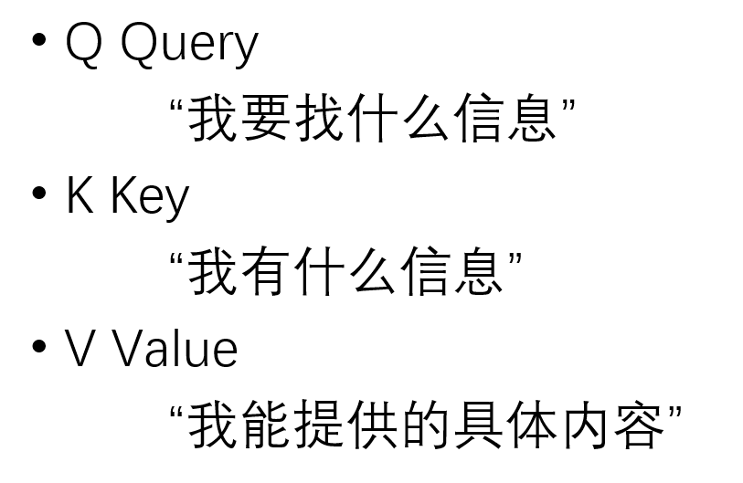
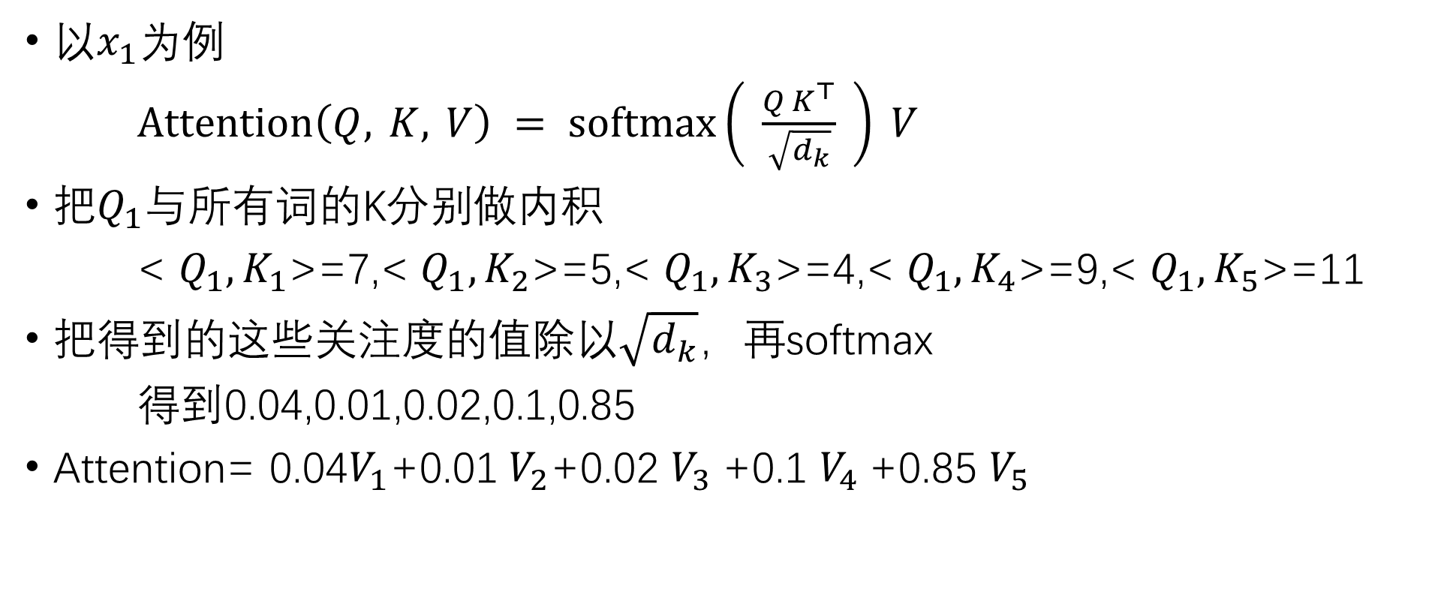
看小猫，它好可爱
以$x_{1}为例$
$Attention\left(Q, K, V\right) = softmax\left( \frac{Q K^{⊤}}{\sqrt{d_{k}}} \right) V$
把$Q_{1}与$所有词的K分别做内积
< $Q_{1},K_{1}$>=7,< $Q_{1},K_{2}$>=5,< $Q_{1},K_{3}$>=4,< $Q_{1},K_{4}$>=9,< $Q_{1},K_{5}$>=11
把得到的这些关注度的值除以$\sqrt{d_{k}}，$再softmax
得到0.04,0.01,0.02,0.1,0.85
Attention= 0.04$V_{1}$+0.01 $V_{2}$+0.02 $V_{3}$+0.1 $V_{4}$+0.85 $V_{5}$

Slide 11
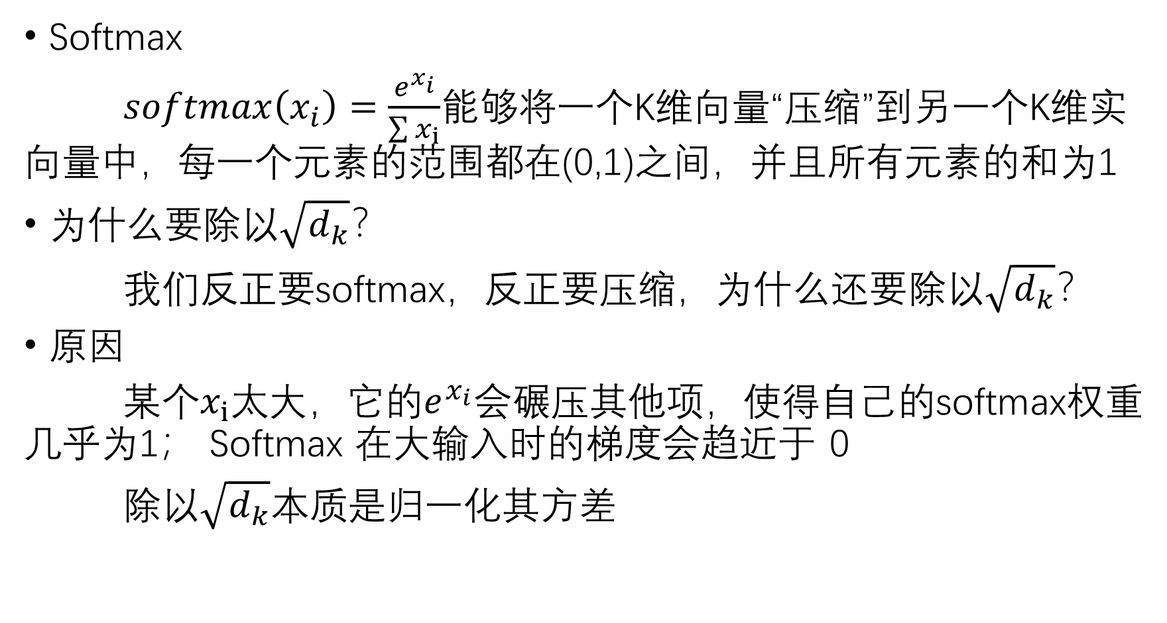
看小猫，它好可爱
Softmax
$softmax\left(x_{i}\right)=\frac{e^{x_{i}}}{\sum{x_{i}}}$能够将一个K维向量“压缩”到另一个K维实向量中，每一个元素的范围都在(0,1)之间，并且所有元素的和为1
为什么要除以$\sqrt{d_{k}}$？
我们反正要softmax，反正要压缩，为什么还要除以$\sqrt{d_{k}}$？
原因
某个$x_{i}太大$，它的$e^{x_{i}}$会碾压其他项，使得自己的softmax权重几乎为1； Softmax 在大输入时的梯度会趋近于 0
除以$\sqrt{d_{k}}$本质是归一化其方差

Slide 12

Attention就是这样学习上下文的
第一步：每个词先当Query
“我要找什么信息？”
第二步：求该词的Query与所有词的key的内积（关注度）
“谁最和我相关？”（“我要找的是谁？”）
第三步：关注度转化为权重
相关程度具体占多少
第四步：用权重对每个词的Value加权求和
学到上下文信息

Slide 13
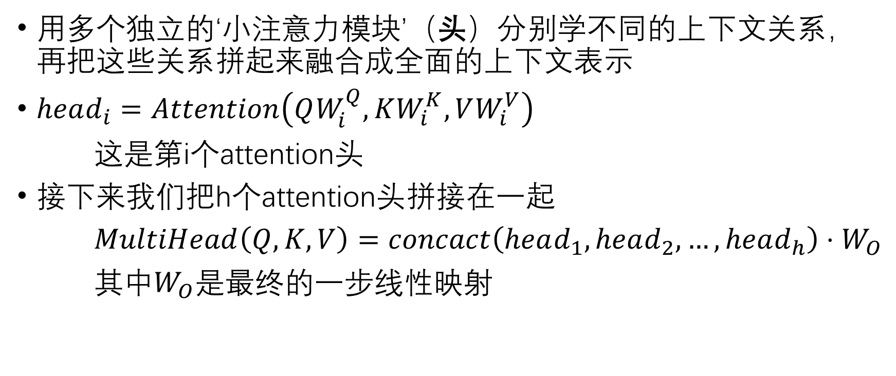
Multi-Head Attention
用多个独立的‘小注意力模块’（头）分别学不同的上下文关系，再把这些关系拼起来融合成全面的上下文表示
$head_{i}=Attention\left(QW_{i}^{Q},KW_{i}^{K},VW_{i}^{V}\right)$
这是第i个attention头
接下来我们把h个attention头拼接在一起
$MultiHead\left(Q,K,V\right)=concact\left(head_{1},head_{2},…,head_{h}\right)⋅W_{O}$
其中$W_{O}$是最终的一步线性映射

Slide 14

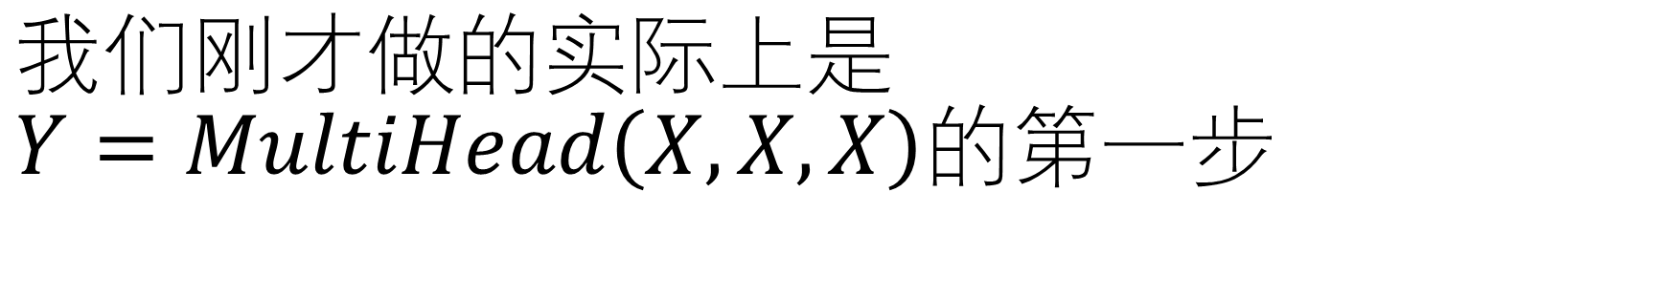
$$我们刚才做的实际上是$$
$Y=MultiHead\left(X,X,X\right)$的第一步
Google所用的其实也是Self Multi-Head Attention
$Y=MultiHead\left(X,X,X\right)$
论文也表明了self-attention在机器翻译（甚至是一般的Seq2Seq任务）的序列编码上是相当重要的

